Slide 1
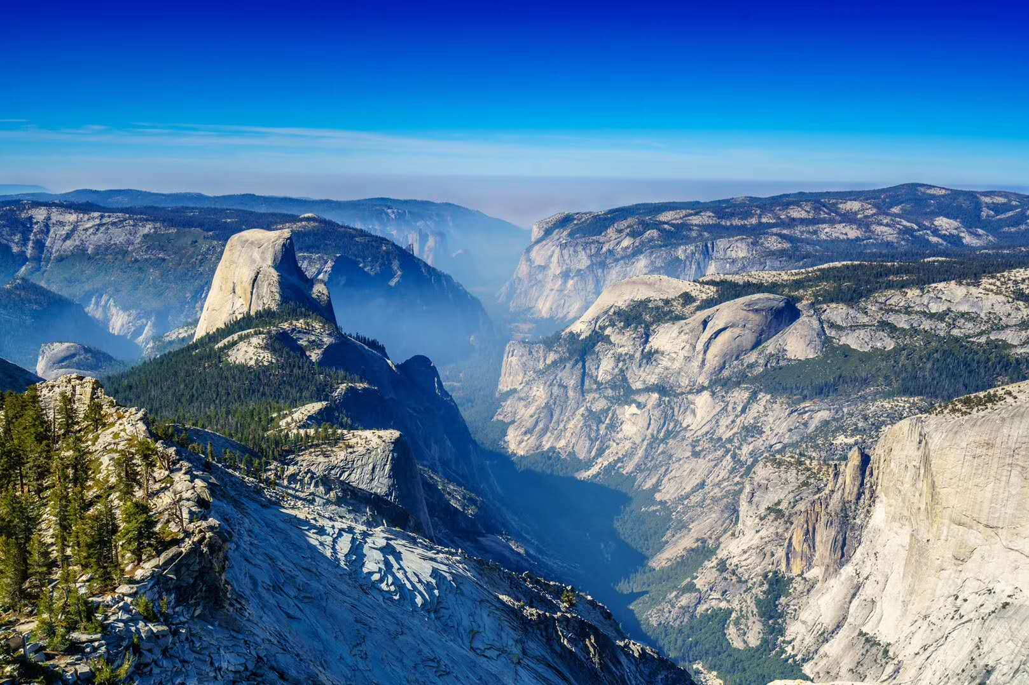
University Physics
Xi’an Jiaotong University
Nov. 22, 2022
Yosemite National Park

Slide 2
回顾：
一切宏观物体都是由大量分子组成的，分子都在永不停息地作无序热运动，分子之间有相互作用的分子力。
分子运动的基本观点:
气体分子热运动的规律:
1. 气体分子热运动可以看作是在惯性支配下的自由运动;
2. 气体分子间的相互碰撞是非常频繁;
3. 气体分子热运动服从统计规律
物理量M 的统计平均值：
2/28

Slide 3
例如：平衡态（无外场）气体分子速度分量的统计平均值
分子总数N，按速度分组：
速度分量表示：
统计平均的概念：
平衡态下，气体分子沿各个方向运动的概率相等
3/28

Slide 4
例如：平衡态下气体分子速度分量平方的统计平均值
分子总数N，按速度分组：
速度分量表示：
由统计平均的概念
平衡态时，气体分子沿各个方向运动的概率相等
速率：
速率平方：
方均根速率
4/28

Slide 5

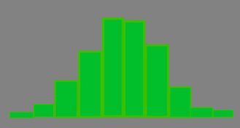
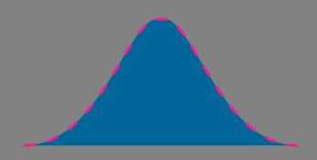
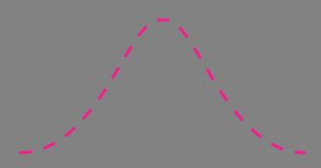
§12.3 统计规律的特征
伽耳顿板实验
若无小钉：必然事件
若有小钉：偶然事件
. . . . . . . . . . . . . . . . .
. . . . . . . . . . . . . . . . .
. . . . . . . . . . . . . . . . .
. . . . . . . . . . . . . . . . .
. . . . . . . . . . . . . . . . .
. . . . . . . . . . . . . . . . .
. . . . . . . . . . . . . . . . .
. . . . . . . . . . . . . . . . .
. . . . . . . . . . . . . . . . .
实验现象
一个小球落在哪里有偶然性
少量小球的分布每次不同
大量小球的分布近似相同
结论
(1) 统计规律是大量偶然事件的总体所遵从的规律
(2) 统计规律和涨落现象是分不开的。
5/28
Notes:
5

Slide 6
§12.4 理想气体的压强公式
一. 理想气体的微观模型
(1) 不考虑分子的内部结构并忽略其大小
(2) 分子力的作用距离很短，可以认为气体分子之间除了
碰撞的一瞬间外，其相互作用力可忽略不计。
(3) 碰撞为完全弹性
理想气体分子好像是一个个没有大小并且除瞬间碰撞外没有相互作用的弹性球
二. 平衡态气体分子的统计性结论
1. 每个分子的运动速度各不相同，且通过碰撞不断发生变化
6/28

Slide 7
2. 分子按位置的均匀分布 (重力不计)
在忽略重力情况下，分子在各处出现的概率相同，容器内
各处的分子数密度相同
3. 分子速度按方向的分布均匀
由于碰撞, 分子向各方向运动的概率相同，所以
三. 理想气体的压强公式
1. 从气体分子运动看气体压强的形成
气体的压强是由大量分子在和器壁碰撞中不断给器壁以力的作用所引起的。
例: 雨点对伞的持续作用
单位时间内与器壁碰撞的所有分子作用于器壁单位面积上的冲量
7/28
Notes:
7

Slide 8
2. 理想气体的压强公式
z
z
器壁
·
设体积为V 的容器
内贮分子总数 N，
分子质量 μ，分子
数密度 n 的平衡态
的理想气体
y
·
按速度分组，假设
速度为 的分子
数 , 分子数密
度
y
O
x
·
在dt 时间内，速度为v_{i} 的分子与面元 dA 碰撞的分子数
x方向动量：
8/28
Notes:
8

Slide 9
弹性碰撞，分子动量 (x方向) 改变：
·
在dt 时间内，与面元 dA 碰撞的所有分子所受的冲量dI 为
·
容器壁的压强为
平均平动动能
说明
(1) 压强 p 是一个统计平均量，它反映的是宏观量 p 和微
观量 的关系；对大量分子，压强才有意义。
(2) 压强公式无法用实验直接验证
9/28
Notes:
9

Slide 10
(3) 理想气体的状态方程
玻尔兹曼常数
相同的温度和压强下，任何气体的分子数密度必然相等
—— 阿伏伽德罗定律
10/28

Slide 11
例
一容积为 V=1.0m³ 的容器内装有 N₁=1.0×10²⁴ 个氧分子N₂=3.0×10²⁴ 个氮分子的混合气体， 混合气体的压强
p =2.58×10⁴ Pa 。
求
(1) 混合气体分子的平均平动动能；
(2) 混合气体的温度
解
(1) 压强公式
(2) 理想气体的状态方程
11/28

Slide 12
§12.5 麦克斯韦速率分布定律
一. 分布的概念
·
问题的提出
气体系统是由大量分子组成， 而各分子的速率通过碰撞不断地改变， 不可能逐个加以描述；集体行为：给出分子在各种状态下的分布。
·
分布的概念
例如：交大学生人数按年龄的分布
年龄区间 | 15 ~15+1 | 17 ~17+1 | 19 ~19+1 | 21~21+1
人数按年龄 的分布 | 2000 | 3000 | 4000 | 1000
人数比率按 年龄的分布 | 20% | 30% | 40% | 10%
12/28
Notes:
12

Slide 13
例如：平衡态下气体分子按速率的分布
速率间隔 Δv | v₁ ～ v₂ | v₂ ～ v₃ | … | v_{i} ～ v_{i} +Δv | …
分子数按速率 的分布 | ΔN₁ | ΔN₂ | … | ΔN_{i} | …
分子数比率 按速率的分布 | ΔN₁/N | ΔN₂/N | … | ΔN_{i}/N | …
｛ΔN_{i} ｝就是分子数按速率的分布
二. 速率分布函数 f (v)
设某气体处于平衡态下，
总分子数为 N ，
则在v ~ v+dv 区
间内分子数与总分子数的比值
f (v) 为速率分布函数
意义：分布在速率v 附近单位速率间隔内的分子数与总分子
数的比率
13/28

Slide 14
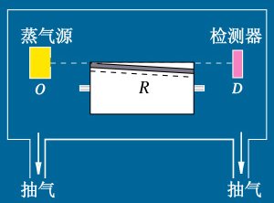
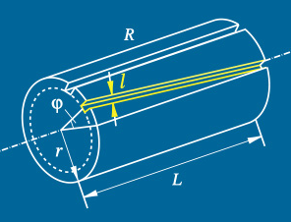
三. 气体速率分布的实验测定
1. 实验装置
2. 测量原理
(1) 能通过细槽到达检测器 D
的分子所满足的条件
通过改变角速度ω的大小，
选择速率v
14/28
Notes:
14

Slide 15
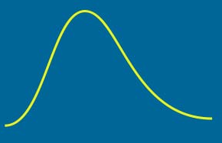
(2) 通过细槽的宽度，选择不同的速率区间的分子
f(v)
沉积在检测器上相应的金属层厚
度必定正比相应速率下的分子数
四. 麦克斯韦速率分布定律
1. 麦克斯韦速率分布定律（1859年）
O
v
理想气体在平衡态下分子的速率分布函数
麦克斯韦速率分布函数
式中μ为分子质量，T 为气体热力学温度， k 为玻耳兹曼
常量
k = 1.38×10⁻²³ J / K
15/28

Slide 16
理想气体在平衡态下，气体中分子速率在v～v+ dv 区间
内的分子数与总分子数的比率为
这一规律称为麦克斯韦速率分布定律
说明
麦克斯韦速率分布定律对处于平衡态下的混合气体中
各组分分别适用。
(2) 通常情况下实际气体分子的速率分布和麦克斯韦速率分
布能很好的符合；粒子数密度大的情况下就不符合
16/28

